Slide 1
MathF

Slide 2
What is MathF?
Kolekcija matematičkih funkcija
U njih su uključene trigonometrijske, logaritamske i ostale funckije koje su potrebne u igrama i razvoju aplikacija.

Slide 3
Static properties
Mathf.Deg2Rad – pretvara stupnjeve u radijane – koristi matematičku formulu (PI *2) /360
Mathf.Rad2Deg – Pomoću ove funkcije pretvaramo Radijane u stupnjeve
– koristi formulu 360/(PI *2)
Mathf.Epsilon – najmanja float vrijednost a da to nije 0
Mathf.Infinity – predstavlja pozitivnu beskonaćnost
Mathf.NegativeInfinity – predstavlja negativnu beskonaćnost
Mathf.PI – Dostupan je kao konstanta od kojih je približno toćno 7 decimala

Slide 4
Math.Abs
Ova funkcija nam vraća apsolutnu vrijednost nekog broja.
Mathf.Abs(-5);
Rezultat je 5.
U matematici apsolutnu vrijednost zapisujem kao |5|.

Slide 5
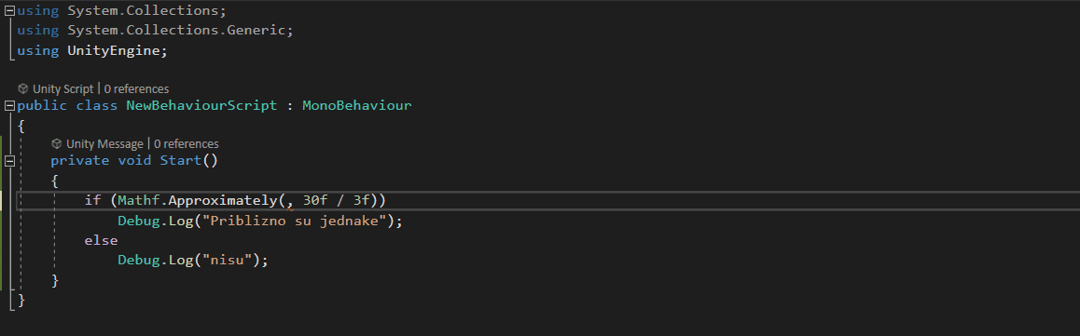
Approximately
Uspoređuje dvije float vrijednosti i vraća istinito ako su vrijednosti slićne jedna drugoj.
Vraća true samo ako su vrijednosti razlićite u rasponu od “Epsilon” vrijednosti i ne više.

Slide 6
Ceil
Funkcija koja nam zaokružuje broj na slijedeći najveći integer
Mathf.Ceil(10.0f), rezultat je 10
Mathf.Ceil(10.2f), rezultat je 11
Mathf.Ceil(-10.2f),rezultat je -10
Mathf.Ceil(-10.7f),rezultat je -10

Slide 7
Floor
Funkcija koja zaokružuje broj na manji integer
Mathf.Floor(10.0f), Ispis je 10.
Mathf.Floor(10.9f), Ispis je 10.
Mathf.Floor(-10.5), Ispis je -11.

Slide 8
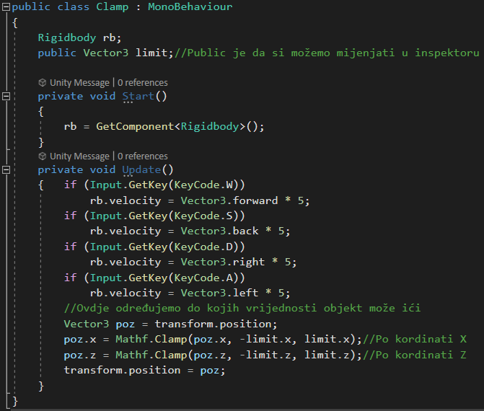
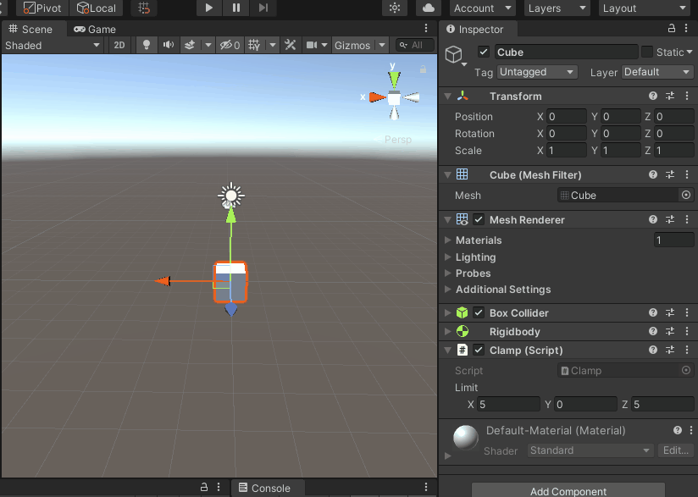
Clamp

Slide 9
ClosestPowerofTwo
Vraća nam najbližu eksponencijalnu vrijednost broja 2 broju kojeg unesemo
ClosestPowerOfTwo(7) = 8
ClosestPowerOfTwo(14) = 16
ClosestPowerOfTwo(25)=32

Slide 10
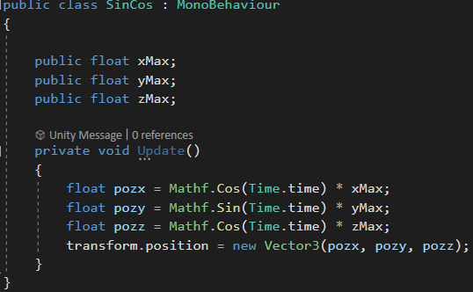
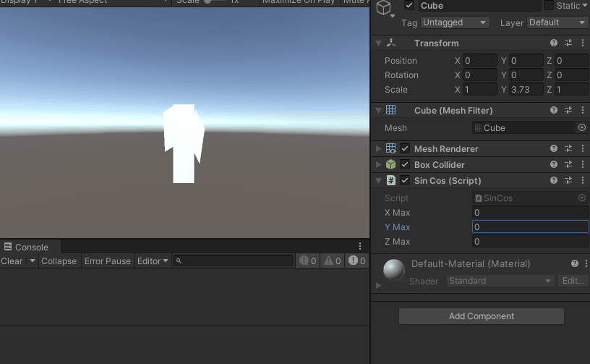
Cos & Sin
Cos vraća kosinus od kuta „f”, a Sin vraća sinus od kuta „f”

Slide 11
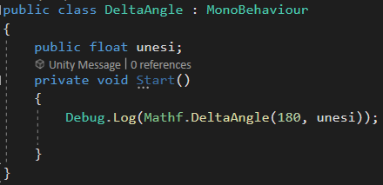
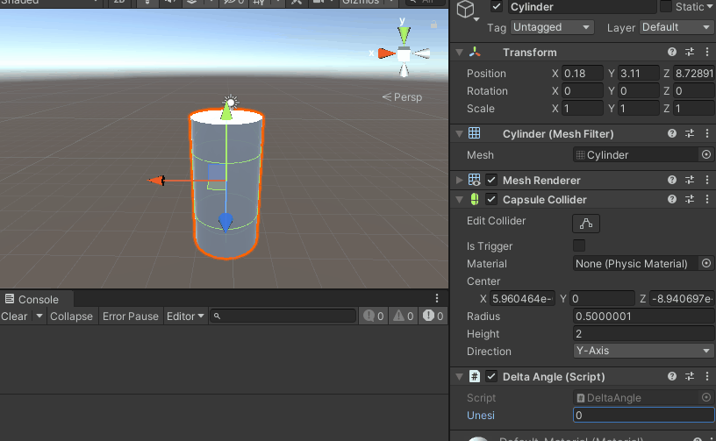
DeltaAngle
Izračuna najmanju razliku između dva zadana kuta u stupnjevima

Slide 12
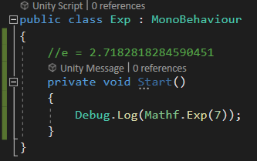
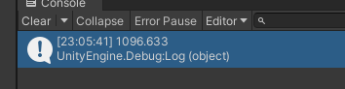
Mathf.Exp
Bazu “e” koja nam je jednaka 2.7182818284590451 množimo sa potencijom koju odredimo pomoću unešene vrijednosti.

Slide 13
IsPowerOfTwo
Funkcija koja nam provjerava da li unešeni broj možemo dobit ikako sa eksponencijalnim množenjem broja 2.
Mathf.IsPowerOfTwo(8) je istina jer 2^3 nam daje 8 i on se nalazi u toj listi odgovora.
Mathf.IsPowerOfTwo(30) jer 2 koliko god puta da se množi sam sa sobom ne može ispast 30.

Slide 14
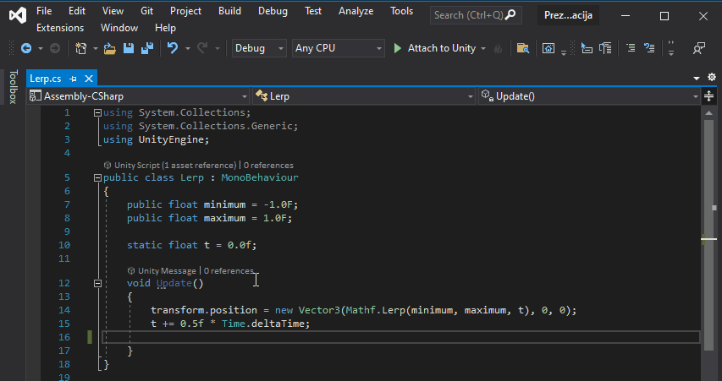
Lerp
Lerp funkcija linearno interpolira između dvije točke
Oblik: Mathf.Lerp(početak, kraj, između);

Slide 15
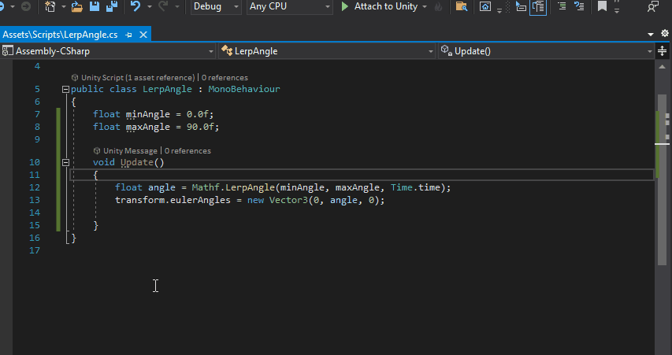
LerpAngle radi istu stvar osiguravajući točno omatanje po 360 stupnjeva
Oblik: Mathf.LerpAngle(početak, kraj, između); (a i b predstavljaju stupnjeve)

Slide 16
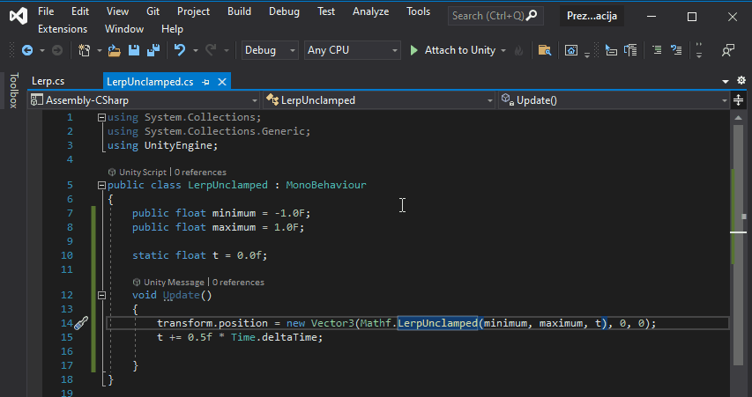
LerpUnclamped radi što i Lerp
Oblik: Mathf.LerpUnclamped(početak, kraj, izmeđuOrNot);
ali t nema limit na sebi, za razliku od Lerpa ili LerpAnglea

Slide 17
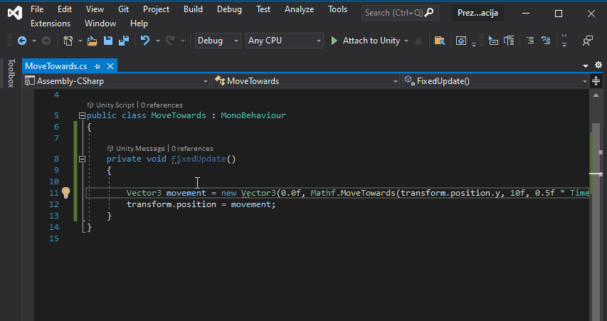
MoveTowards
MoveTowards funkcija pomiče trenutačnu vrijednost prema ciljanoj vrijednosti, radi isto što i Lerp
Oblik: Mathf.MoveTowards(početak, cilj, brzinaKretanja);
ali ograničava brzinu na vrijednost brzinaKretanja

Slide 18
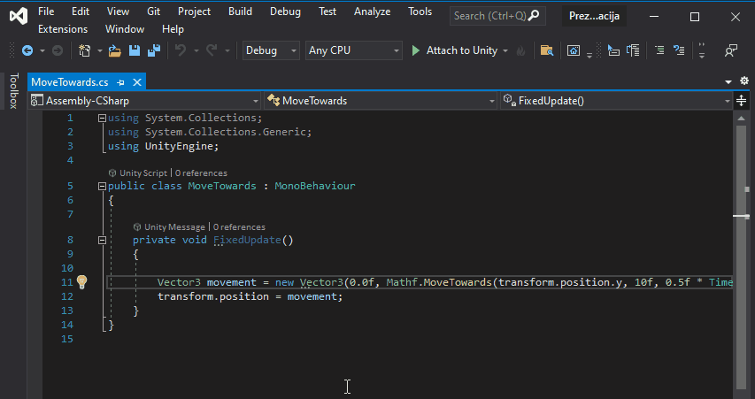
MoveTowardsAngle radi istu stvar osiguravajući točno omatanje po 360 stupnjeva
Oblik: Mathf.MoveTowardsAngle(početnaRot, krajnjaRot, brzinaRot);

Slide 19

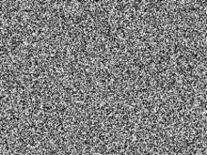
PerlinNoise
PerlinNoise stvara istoimeni 2D perlin noise
Oblik: Mathf.PerlinNoise(xKoordinata, yKoordinata);
Perlin noise
White noise

Slide 20
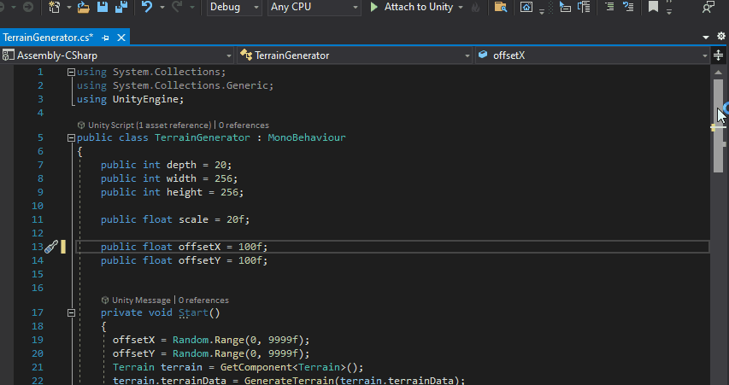

Slide 21
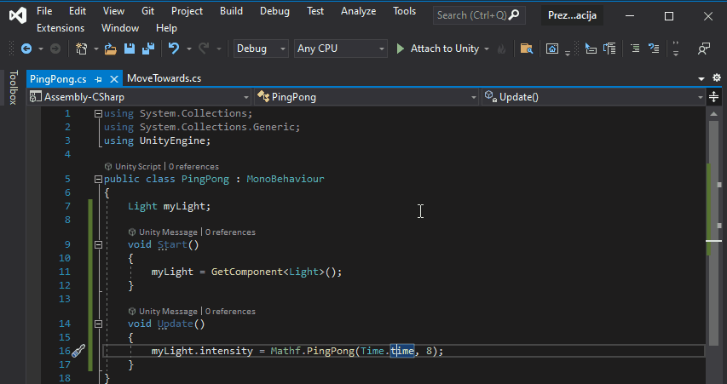
PingPong i rRepeat
PingPong funkcija vraća vrijednost koja je inkrement inkrement ili dekrement između nule i neke vrijednosti
Oblik: Mathf.PingPong(povećavajućaV, granica );

Slide 22
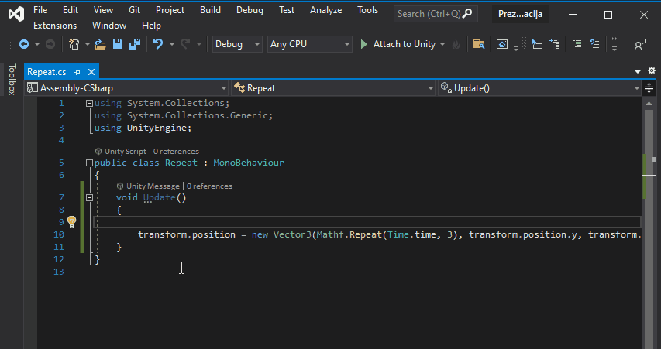
Repeat funkcija ponavlja određenu vrijednost tako da nikad nije veća od krajnje vrijednosti ni manja od nule
Oblik: Mathf.Repeat(povećavajućaV, krajnjaV);

Slide 23
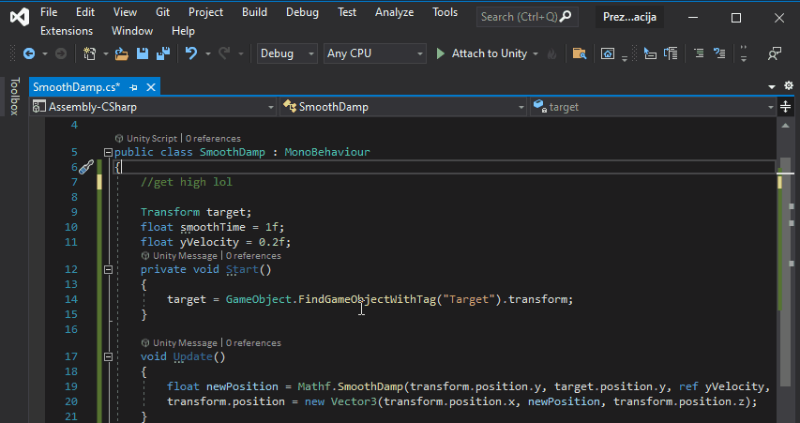
Smooth
SmoothDamp funkcija postepeno mijenja vrijednost prema cilju tokom vremena
Oblik: Mathf.SmoothDamp(početnaPos, ciljnaPos, brzina, nekiETA);
+( maxBrzina, deltaTime) ;

Slide 24
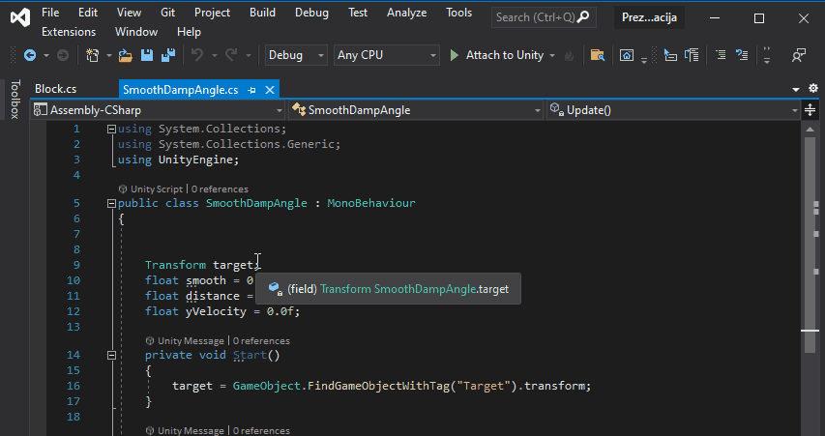
SmoothDampAngle funkcija radi isto, ali s kutevima
Oblik: Mathf.SmoothDampAngles(početnaRot, ciljnaRot, brzina, nekiETA);
+( maxBrzina, deltaTime);

Slide 25
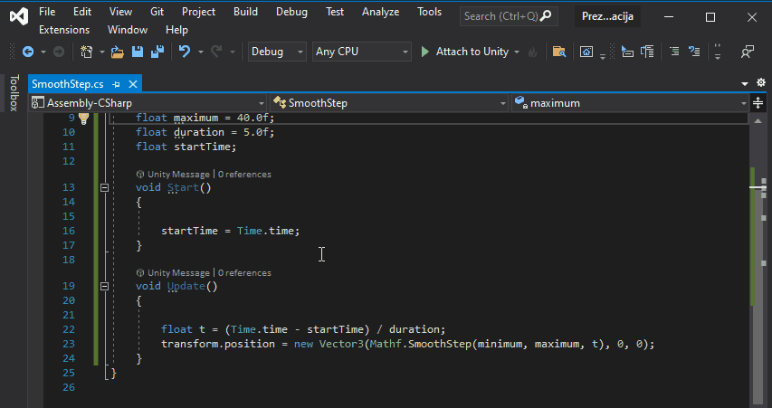
SmoothStep funkcija interpolira između min i max sa smoothanjem kretnje na početku i kraju
Oblik: (Mathf.SmoothStep(početak, kraj, trajanje);

Slide 26
Acos - Returns the arc-cosine of f - the angle in radians whose cosine is f.
Asin - Returns the arc-sine of f - the angle in radians whose sine is f.
Atan Returns the arc-tangent of f - the angle in radians whose tangent is f.
Atan2 - Returns the angle in radians whose Tan is y/x.
CeilToInt - Returns the smallest integer greater to or equal to f.
FloorToInt - Returns the largest integer smaller to or equal to f.

Slide 27
InverseLerp- Calculates the linear parameter t that produces the interpolant value within the range [a, b].
Log - Returns the logarithm of a specified number in a specified base.
Log10 - Returns the base 10 logarithm of a specified number.
Max - Returns largest of two or more values.
Min - Returns the smallest of two or more values.
NextPowerOfTwo - Returns the next power of two that is equal to, or greater than, the argument.
Round - Returns f rounded to the nearest integer.
RoundToInt - Returns f rounded to the nearest integer.
Sin - Returns the sine of angle f.
Sign - Returns the sign of f.
Sqrt - Returns square root of f.
Tan - Returns the tangent of angle f in radians.

Slide 28
Izvori
https://docs.unity3d.com/ScriptReference/Mathf.html
https://docs.unity3d.com/Manual/class-Mathf.html

